Slide 1
종합설계프로젝트
온라인 시큐어코딩 훈련시스템
슈프림팀

Slide 2
CONTENTS
01
프로젝트 개요
개발 배경 및 목적
02
프로젝트 소개
온라인 시큐어코딩 훈련 시스템
03
프로젝트 시연
04
기대 효과
CONTENTS

Slide 3

01
프로젝트 개요
개발 배경 및 목적
시큐어코딩이란?
소프트웨어(SW)를 개발함에 있어 개발자의 실수, 논리적 오류 등으로 인해 SW에 내포될 수 있는 보안취약점(vulnerability)을 배제하기 위한 코딩 기법

Slide 4
01
프로젝트 개요
개발 배경 및 목적
행정 공공 시스템 개발 시 시큐어코딩 적용 의무화
&
개발 과정에서 시큐어코딩을 적용한다면 취약점 감소 및 비용 절감 가능
시큐어코딩 교육은 선택이 아닌 필수
❗️

Slide 5

01
프로젝트 개요
개발 배경 및 목적
기존 온라인 코딩 교육 시스템은 다수 존재

Slide 6
01
프로젝트 개요
개발 배경 및 목적
하지만, 시큐어코딩에 대해 배울 수 있는 기회는 많지 않다!
하지만 온라인 시큐어코딩 교육 시스템은 존재하지 않음
주로 오프라인(학원 등)에서 유료로 교육
학교 수업 내용은 이론에서 끝남

Slide 7
02
프로젝트 소개
온라인 시큐어코딩 훈련 시스템
“
온라인 시큐어코딩 훈련 시스템
”

Slide 8


02
프로젝트 소개
온라인 시큐어코딩 훈련 시스템
“
온라인 시큐어코딩 훈련 시스템
”
온라인으로 학습
다양한 문제 풀이

Slide 9
02
프로젝트 소개
온라인 시큐어코딩 훈련 시스템
주요 기능
1. 시큐어코딩 교육 자료 제공
구현 단계의 보안 취약점 교육 자료
👉 취약점 개념 설명, 방어 기법, 코드 예제, 참고자료 제공
SQL 삽입
파일 업로드
명령어 삽입
XSS (크로스 스크립트 사이트)
암호화
파라미터 조작

Slide 10
02
프로젝트 소개
온라인 시큐어코딩 훈련 시스템
주요 기능
1. 시큐어코딩 교육 자료 제공
분석/설계 단계의 보안 취약점 교육 자료
👉 개념 설명, 취약점 사례, 설계 시 고려사항, 관련 구현 단계 보안 약점 항목, 사고 사례 제공
DBMS 조회 및 결과 검증
XML 조회 및 결과 검증
웹 서비스 요청 및 결과 검증
시스템 자원 접근 및 명령어 수행 입력 값 검증
http 프로토콜 유효성 검증
업로드/다운로드 파일 검증

Slide 11
02
프로젝트 소개
온라인 시큐어코딩 훈련 시스템
주요 기능
1. 시큐어코딩 교육 자료 제공
미니 문제
👉 학습 후 성취도를 확인할 수 있는 객관식, 단답식 문제 제공

Slide 12
02
프로젝트 소개
온라인 시큐어코딩 훈련 시스템
주요 기능
1. 시큐어코딩 교육 자료 제공

Slide 13
02
프로젝트 소개
온라인 시큐어코딩 훈련 시스템
주요 기능
2. 실습 환경 제공
👉 OWASP Top 10 중 가장 빈번히 공격당하고 중요한 6가지 보안 취약점을 추려내,
해당 보안 취약점을 제거한 코드를 작성할 수 있도록 도움
SQL 삽입
파일 업로드
명령어 삽입
XSS
암호화
파라미터 조작

Slide 14
02
프로젝트 소개
온라인 시큐어코딩 훈련 시스템
주요 기능
2. 실습 환경 제공
문제
취약점이 존재하는 코드
채점 결과

Slide 15
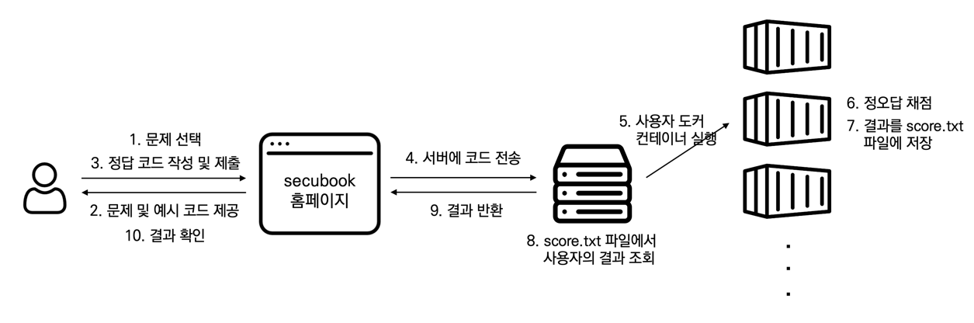
02
프로젝트 소개
온라인 시큐어코딩 훈련 시스템
주요 기능
2. 실습 환경 제공

Slide 16
02
프로젝트 소개
온라인 시큐어코딩 훈련 시스템
주요 기능
2. 실습 환경 제공
빌드가 되는 제대로 된 코드를 작성했는가?
- 쉘 스크립트 이용
정답 코드와 비교해 취약점이 존재하는 코드를 없애서 제대로 된 코드를 작성했는가?
- 정규식 및 소스코드 유사도 측정 도구인 MOSS 활용
꼭 들어가야하는, 취약점을 제거시키는 코드가 제대로 된 위치에 들어갔는가?
- 코드의 위치에 대한 정보를 서버에 저장해 비교

Slide 17
02
프로젝트 소개
온라인 시큐어코딩 훈련 시스템
주요 기능
2. 실습 환경 제공
특정 문제에 도전한 사용자 수
문제를 푸는데 걸린 시간 및 평균
문제마다 점수를 부여해 나의 전체 점수 및 순위를 볼 수 있음
👉 자신이 다른 사람과 비교해 어느 정도의 실력을 가지고 있는지 판단. 학습의 즐거움을 높임

Slide 18
02
프로젝트 소개
온라인 시큐어코딩 훈련 시스템
기타 기능
3. 레벨 테스트 기능
👉 특정 교육들을 이수한 후 자신이 어느정도 지식을 가지고 있는지 확인
4. 게시판 기능
👉 자유롭게 교육이나 문제에 대한 의견을 나눌 수 있음

Slide 19
03
프로젝트 시연
조인택 팀원의 시연이 있겠습니다.

Slide 20
04
기대 효과
학생들이 시큐어코딩을 더 쉽게 접할 수 있고, 흥미를 가지게 할 수 있음
시큐어코딩에 대한 지식 및 경험을 기반으로 더 안전한 시스템을 개발할 수 있음

Slide 21
04
기대 효과
해당 프로젝트의 목표는 사용자에게 시큐어코딩 교육과 훈련을 좀 더 흥미롭고 쉽게 제공할 수 있는 시스템을 만드는 것
현재는 문제와 함께 취약점이 존재하는 코드를 제공하고, 이를 고치도록 유도
👉 문제마다 정답 코드가 이미 있기 때문에, 사용자 코드와 정답 코드와의 비교를 통해 채점을 진행
사용자가 처음부터 코드를 작성 하진 않음.
이후에 어떤 소스코드를 넣어도 취약점을 진단할 수 있는 엔진을 붙인다면 더 수준 높은 문제와 환경을 제공할 수 있을 것

Slide 22
THANK YOU -
경청해주셔서 감사합니다.

Slide 23
Q & A
Q&A

